Slide 1


INTELIGENCIA DE NEGOCIOS
Data Analytics
Kent Foods
Transformación de registros transaccionales en decisiones estratégicas.
Docente: Hernan Marcelo Saavedra Gonzalez
PRESENTADO POR EL EQUIPO
Felipe Gamboa • Osvaldo Donoso • Gonzalo Cayupil

Slide 2



CONTEXTO ORGANIZACIONAL
El Modelo Kent Foods
Core Business
Logística
Escenario
Venta y distribución masiva de productos alimenticios.
Operaciones centradas en despachos a domicilio y envíos.
Crecimiento operativo y comercial acelerado reciente.

Slide 3




EL DESAFÍO
Saturación Transaccional
Base OLTP Sobrecargada
Acumulación masiva de registros relacionales diarios.
Visibilidad Limitada
Dificultad gerencial para evaluar el desempeño real.

Slide 4
EL OBJETIVO
Estrategia Analítica
1. Data Warehouse
Estructuración dimensional orientada a consultas rápidas.
Suministrar métricas consolidadas para optimizar decisiones gerenciales.
2. Flujo ETL
Extracción y carga automatizada nativa en SSIS.
Metodología de 4 pasos de Kimball

Slide 5

ESTRUCTURA DE DATOS
Modelo Dimensional Estrella
Dim_Empleado
Territorios atendidos.
Dim_Cliente
Dim_Tiempo
Ubicación y corporativos.
Calendario generado.
Dim_Producto
Fact_Detalle_Venta
Dim_Transportista
Categorías aplanadas.
Despacho logístico.
Granularidad: Ítem por orden

Slide 6
CÁLCULOS NATIVOS
Medidas en Fact_Venta
Monto Bruto
Monto Descuento
Cantidad × Precio Unitario
Monto Bruto × % Descuento
Monto Total
Días Despacho
Monto Bruto - Monto Descuento
Fecha Envío - Fecha Orden

Slide 7

ANÁLISIS DE DESEMPEÑO 1/2
Métricas Comerciales
Ventas Netas Totales
Concentración
Indicador principal de salud financiera y cumplimiento de metas.
Detecta volumen por categoría para estrategia de inventario.
DIMENSIONES:
DIMENSIONES:
Tiempo, Producto, Cliente
Producto, Proveedor

Slide 8
ANÁLISIS DE DESEMPEÑO 2/2
Métricas Operativas
Rendimiento Proveedores
Tiempo Promedio Despacho
Identifica socios estratégicos y evalúa riesgo de dependencia.
Velocidad crítica para frescura de alimentos perecibles.
∑(Cantidad×PrecioUnitario×(1−Descuento))
Monto Neto agrupado por NombreProveedor
DIMENSIONES:
DIMENSIONES:
Transportista, Cliente, Tiempo
Producto, Tiempo

Slide 9
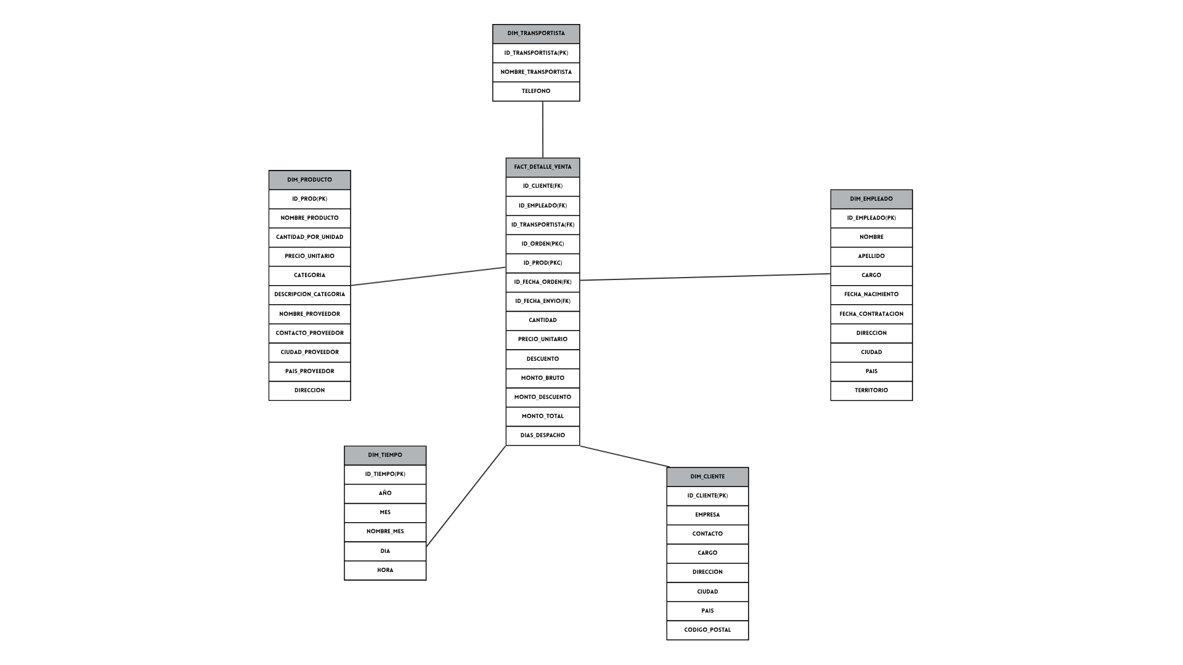
Modelo Dimensional SQL

Slide 10
FLUJO AUTOMATIZADO
Arquitectura ETL (SSIS)
E
T
C
Extracción
Transformación
Carga
Conexión OLE DB transaccional.
Limpieza estricta de nulos.
Base destino KentFoodsDW.
Base origen KentFoods.
Conversión de metadatos.
Validación por grano único.

Slide 11
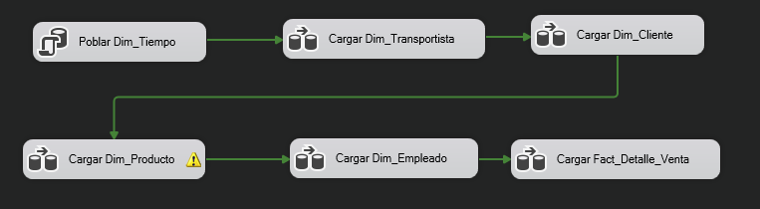
FLUJO AUTOMATIZADO
Arquitectura ETL (SSIS)
Orquestación en cascada (Restricciones de Precedencia)
Avisa posible truncación de datos por cambio de variable de antiguo ntext a DT_WSTR

Slide 12
ESPECIFICACIONES
Reglas de Transformación
Dim_Cliente
Función derivada para códigos postales.
REPLACENULL
91 Filas
Dim_Producto
Unión (LEFT JOIN) de 3 tablas. Conversión de tipo ntext a DT_WSTR.
77 Filas
Dim_Empleado
Subconsulta para prevenir llaves duplicadas.
MIN(TerritorioID)
49 Filas
Fact_Detalle_Venta
Métricas precalculadas y enlace de 6 llaves foráneas.
2,155 Filas

Slide 13
IMPLEMENTACIÓN TÉCNICA
Garantía de Calidad (QA) y Automatización
Automatización Total del ETL
Base de Datos Blindada
Cero intervención manual: La Dimensión Tiempo se gestiona de forma 100% autónoma sin depender de operadores.
Cero Duplicados:
Implementación de llave primaria compuesta natural (ID_ORDEN, ID_PROD) que rechaza registros repetidos.
Generación nativa en SSIS: Se autogenera dinámicamente mediante código SQL incrustado directamente en el flujo de orquestación.
Calendario Inteligente: Crea fechas estructuradas basándose estrictamente en los registros operativos reales del negocio.
Cero Datos Huérfanos:
Restricciones estrictas (Foreign Keys) que impiden al sistema registrar ventas asociadas a clientes o productos inexistentes.

Slide 14


Base Analítica Desplegada
Continuará...
GRACIAS

